Slide 1
SOLUÇÕES

Slide 2
OLÁ
EU SOU A PROFESSORA LUANA NUNES!
VAMOS CONHECER O UNIVERSO DOS DIFERENTES TIPOS DE SOLUÇÕES, SUAS CONCENTRAÇÕES E O QUE ACONTECE SE MISTURARMOS ALGUMAS SOLUÇÕES

Slide 3
01
CRITÉRIOS DE SUCESSO
DEFINIÇÃO E CLASSIFICAÇÃO
02
CONCENTRAÇÕES
03
DILUIÇÃO
04
MISTURA DE SOLUÇÕES e TITULAÇÃO

Slide 4
01. DEFINIÇÃO E CLASSIFICAÇÃO

Slide 5
Quando juntamos duas espécies químicas diferentes e, não houver reação química entre elas, isto é, não houver formação de nova(s) espécie(s), teremos uma MISTURA

Slide 6
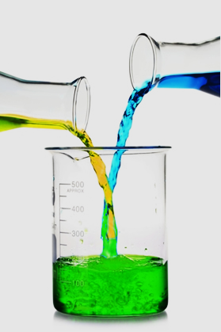
Esta não é solução!!!!!
Esta é dita SOLUÇÃO
Quando na mistura tiver apenas uma única característica em toda a sua extensão teremos uma MISTURA HOMOGÊNEA
Quando na mistura tiver mais de uma característica em toda a sua extensão teremos uma MISTURA HETEROGÊNEA

Slide 7
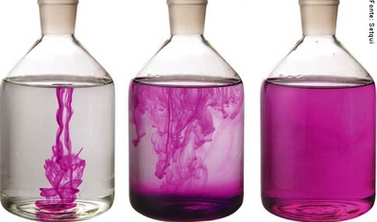
Em uma mistura de duas espécies químicas diferentes, pode ocorrer a disseminação, sob forma de pequenas partículas,
de uma espécie na outra
Neste caso o sistema recebe o nome de
DISPERSÃO

Slide 8
CARACTERÍSTICAS DAS DISPERSÕES
FOCO!!!

Slide 9
A espécie química disseminada na forma de pequenas partículas é o DISPERSO
e, a outra espécie é o DISPERGENTE
ÁGUA + AÇÚCAR
DISPERGENTE
DISPERSO

Slide 10
Quando na dispersão o disperso possui tamanho médio de até
10 ^{– 7} cm a dispersão receberá o nome especial de
SOLUÇÃO
Nas SOLUÇÕES:
DISPERGENTE
DISPERSO
SOLVENTE
SOLUTO

Slide 11
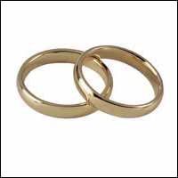
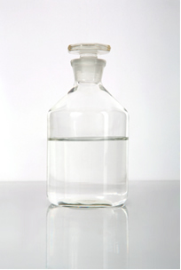
Classificação das Soluções
A) Quanto ao estado físico
Sólidas
- Líquidas
- Gasosas

Slide 12
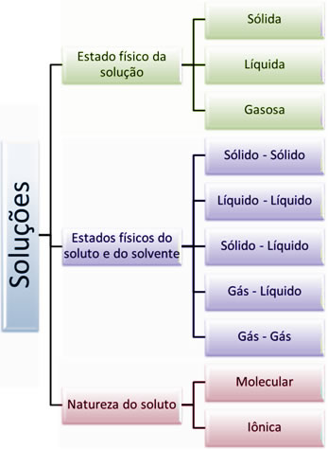
CLASSIFICAÇÃO DAS SOLUÇÕES

Slide 13
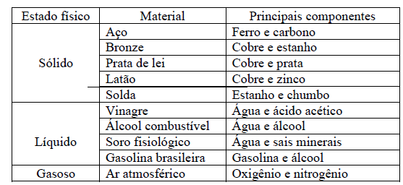
Exemplos

Slide 14
Classificação das Soluções
Eletrolítica: solvente + eletrólito (composto iônico ou molecular que ioniza) - Solução condutora de eletricidade
B) Quanto à condução de corrente elétrica
Não-eletrolítica: solvente + não eletrólito (composto molecular que não ioniza) - Solução NÃO condutora de eletricidade

Slide 15
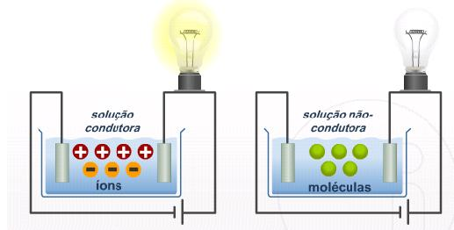
Testando a condutibilidade das soluções
Compostos formadores de íons: Bases, óxidos iônicos, sais e ácidos.
Compostos não formadores de íons: compostos moleculares (exceto ácidos).

Slide 16
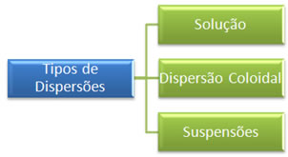
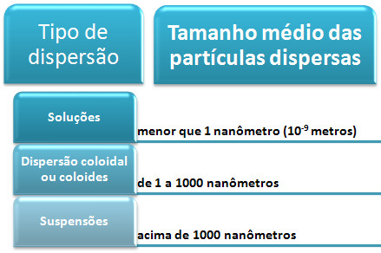
Dispersões

Slide 17
Classificação das Soluções
c) Quanto à quantidade de soluto dissolvido - Soluções saturadas: a quantidade de soluto dissolvido é igual à sua solubilidade naquela temperatura. - Soluções insaturadas: a quantidade de soluto dissolvido é menor que a sua solubilidade naquela temperatura. - Soluções supersaturadas (instáveis): a quantidade de soluto dissolvido é maior que a sua solubilidade naquela temperatura.

Slide 18
COEFICIENTE DE SOLUBILIDADE (Cs)
É a quantidade máxima de um
SOLUTO
capaz de se dissolver em uma quantidade fixa de
SOLVENTE
em certas condições (temperatura e pressão)
380g de NaCl
, a 15°C
Cs =
1000g de água
350g de NaCl
380g de NaCl
400g de NaCl
20g
1 L de água a 15°C
1 L de água a 15°C
1 L de água a 15°C
dissolve
totalmente
dissolve
totalmente
dissolve
380g

Slide 19
38g de NaCl
Cs
=
, a 15°C
100g de água
30g de NaCl
38g de NaCl
42g de NaCl
4g
100g de água a 15°C
100g de água a 15°C
100g de água a 15°C
SOLUÇÃO
INSATURADA
SOLUÇÃO SATURADA
SEM CORPO DE FUNDO
SOLUÇÃO SATURADA
COM CORPO DE FUNDO

Slide 20
40g de NaCl
38g de NaCl
Cs
=
, a 15°C
100g de água
2g
40g de NaCl
Cs
=
, a 100°C
100g de água
100g de água a 100°C
100g de água a 15°C
100g de água a 15°C
solução supersaturada
solução saturada sem corpo de fundo
retirando a fonte de calor
(muito instável)

Slide 21
01) Um determinado sal tem coeficiente de solubilidade igual a 34g / 100g de água, a 20ºC. Tendo-se 450 g de água a 20ºC, a quantidade, em gramas, desse sal, que permite preparar uma solução saturada, é de:
a) 484 g.
b) 450 g.
c) 340 g.
d) 216 g.
e) 153 g.
34g de sal
Cs
=
100g de água
água
sal
100g
34g
100
34
450g
m
=
450
m
100 x m = 34 x 450
15300
m
=
m = 153g
100

Slide 22
02) A solubilidade do ácido bórico (H3BO3), a 20°C, é de 5 g em 100 g e água. Adicionando-se 200 g de H3BO3 em 1,00 kg de água, a 20°C, quantos gramas de ácido restam na fase sólida?
5g de ácido
a) 50 g.
b) 75 g.
c) 100 g.
d) 150 g.
e) 175 g.
Cs
=
100g de água
água
ácido
100g
5g
1 Kg
m
1000g
100
5
=
100 x m = 5 x 1000
1000
m
100 x m = 5000
m
=
5000
m = 50 g dissolvidos
100
Restam na fase sólida = 200 – 50 = 150g

Slide 23
03) Após a evaporação de toda a água de 25 g de uma solução saturada (sem corpo de fundo) da substância X, pesou-se o resíduo sólido, obtendo-se 5 g. Se, na mesma temperatura do experimento anterior, adicionarmos 80 g da substância X em 300 g de água, teremos uma solução:
a) insaturada.
b) saturada sem corpo de fundo.
c) saturada com 5g de corpo de fundo.
d) saturada com 20g de corpo de fundo.
e) supersaturada.
solução
=
soluto
+
solvente
25g
5g
20g
m
300g
5
20
=
20
x
m
=
5
x
300
m
300
m
=
1500
20
x
m
=
1500
m
=
75g
dissolvidos
20
corpo de fundo
=
80
–
75
=
5g

Slide 24
CURVAS DE SOLUBILIDADE
g de soluto / 100g de água
120
B
D
C
100
A
A curva “B” tem pontos
de inflexão
80
As curvas “C” e “D” têm
solubilidade
ENDOTÉRMICA
Típica de sais hidratados
60
40
A curva “A” tem solubilidade
EXOTÉRMICA
20
0
20
40
60
80
100
120
temperatura (°C)

Slide 25
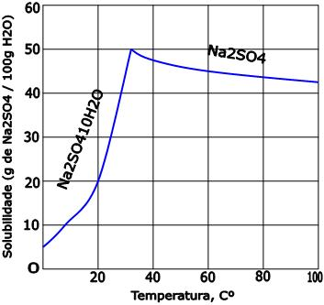
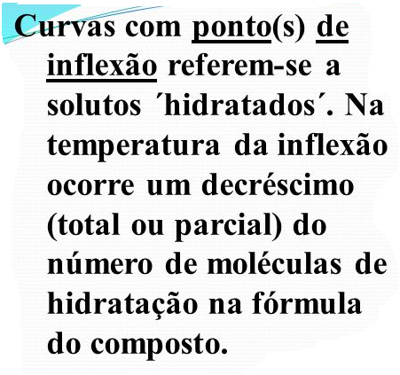
Curva de sais hidratados

Slide 26
01) (UCSal-BA) Considere o gráfico:
34g do sal
Cs
=
20°C
80
100g de água
60
34
m
=
100
50
massa (g) / 100g de água
40
34
100 x m = 50 x 34
20
100 x m = 1700
1700
m = 17 g
20
40
60
80
100
m
=
Temperatura (°C)
100
Com base nesse gráfico, pode-se concluir que, acrescentando-se 20g de cloreto de potássio em 50g de água, a 20°C, obtém-se solução aquosa:
saturada com corpo de fundo, que pode tornar-se insaturada pelo aquecimento.
b) saturada com corpo de fundo, que pode tornar-se insaturada pelo resfriamento.
c) saturada sem corpo de fundo, que pode tornar-se insaturada pelo resfriamento.
d) insaturada, que pode tornar-se saturada por aquecimento.
e) insaturada, que pode tornar-se saturada por resfriamento.

Slide 27
TESTE OS SEUS CONHECIMENTOS
SOLUBILIDADE
RESOLVA A WEBQUEST PROPOSTA E AVALIE O SEU APRENDIZADO!!!
BOM TRABALHO!
https://forms.gle/bmSMvnVXXw7BcQHk9

Slide 28
TESTE OS SEUS CONHECIMENTOS
CURVAS DE SOLUBILIDADE
RESOLVA A WEBQUEST PROPOSTA E AVALIE O SEU APRENDIZADO!!!
BOM TRABALHO!
https://forms.gle/NFuo7DtMTrRugcen9

Slide 29
02. CONCENTRAÇÕES

Slide 30
CONCENTRAÇÃO COMUM (C)
É o quociente entre a massa do soluto (m₁), em gramas, e o volume da solução (V), em litros
m1
C
=
V
Unidade: g/ L
Indica a massa do soluto em 1 litro de solução

Slide 31
01)(PUC – RJ) Após o preparo de um suco de fruta, verificou-se que 200 mL da solução obtida continha 58 mg de aspartame. Qual a concentração de aspartame no suco preparado?
0,29 g/L.
2,9 g/L.
0,029 g/L.
290 g/L.
0,58 g/L.
V = 200 mL
V = 0,2 L
m1 = 58 mg
m1 = 0,058 g
C = ?
0,058
m1
C =
C = 0,29 g/L
0,2
V

Slide 32
02)(MACK-SP) A massa dos quatro principais sais que se encontram dissolvidos em 1 L de água do mar é igual a 30g. Num aquário marinho, contendo 2 x 10⁶ cm³ dessa água, a quantidade de sais nela dissolvidos é:
6,0 x 10¹ kg.
6,0 x 10⁴ kg.
1,8 x 10² kg.
2,4 x 10⁸ kg.
8,0 x 10⁶ kg.
V = 2 x 10⁶ cm³
V = 2 x 10³ L
m1 = ?
m1
30
C = 30 g/L
C
=
2 x 10³
V
m1 = 30 x 2 x 10³
m1 = 6,0 x 10⁴ g
m1 = 6,0 x 10 kg

Slide 33
03) Num balão volumétrico de 250 mL adicionam-se 2,0g de sulfato de amônio sólido; o volume é completado com água. Podemos dizer que a concentração da solução obtida, em g/litro, é:
a) 1,00.
b) 2,00.
c) 3,50.
d) 4,00.
e) 8,00.
2,0
V = 250 mL
= 0,25 L
m1
C =
0,25
V
m1 = 2,0 g
C = 8,0 g/L
C = ?

Slide 34
04) A concentração de uma solução é 5,0 g/litro. Dessa solução 0,5 L contém:
a) 10g de soluto.
b) 0,25g de soluto.
c) 2,5g de solvente.
d) 2,5g de soluto.
e) 1,0g de soluto.
C
=
5,0 g / L
V
=
0,5 L
m1
=
?
m1
m1 = 5 x 0,5
C
=
5,0
0,5
V
m1 = 2,5 g

Slide 35
05) Um certo remédio contém 30g de um componente ativo X dissolvido num determinado volume de solvente, constituindo 150 mL de solução. Ao analisar o resultado do exame de laboratório de um paciente, o médico concluiu que o doente precisa de 3g do componente ativo X por dia, dividido em 3 doses, ou seja, de 8 em 8 horas. Que volume do medicamento deve ser ingerido pelo paciente a cada 8 horas para cumprir a determinação do médico?
30g → 150 mL
50 mL.
100 mL.
5 mL.
10 mL.
12 mL.
3g → V mL
V = 15 mL
Dividido em três doses de 5 mL

Slide 36
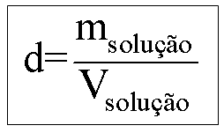
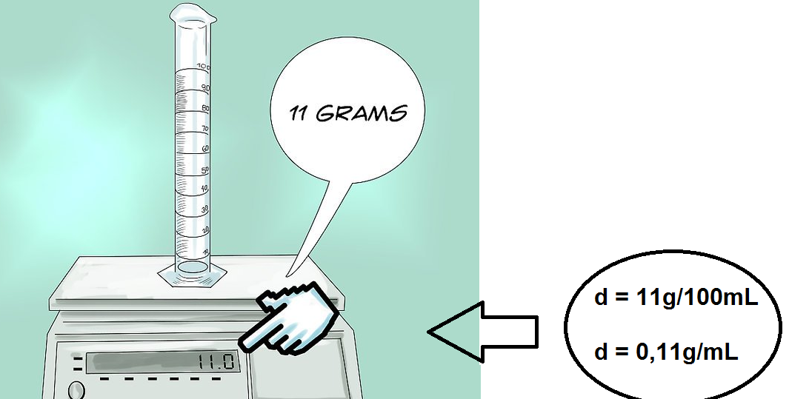
Densidade da solução
É a relação entre a massa da solução ( m₁ + m₂ ) e o volume da solução ( V )
Volume = 100 mL

Slide 37
01) 5,0 L de uma solução tem massa de 20 g. A densidade desta solução é de:
25 g / L.
20 g / L.
15 g / L.
5 g / L.
4 g / L.
m
20
d
=
5
V
d
=
4g / L

Slide 38
CONCENTRAÇÃO EM QUANTIDADE DE MATÉRIA (m )
É o quociente entre o número de mols do soluto (n₁) e o volume da solução (V), em litros
m
=
n₁
V
Unidade:
mol / L
Indica o número de mols do soluto em 1 litro de solução
Esta concentração também é chamada de MOLARIDADE ou concentração MOLAR

Slide 39
01) Em 3 litros de uma solução de NaOH existem dissolvidos 12 mols desta base. A molaridade desta solução é:
12
V = 3 L
m
n1
=
a) 3 mol/L.
b) 4 mol/L.
c) 9 mol/L.
d) 15 mol/L.
e) 36 mol/L.
3
n₁ = 12 mols
V
m
m
=
4,0 mol / L
= ?

Slide 40
02) A molaridade de uma solução aquosa contendo 36,5g de ácido clorídrico dissolvidos em água até completar 2 litros de solução é:
Dados: H = 1 u.m.a; Cl = 35,5 u.m.a.
a) 0,5 M.
b) 1,0 M.
c) 1,5 M.
d) 2,0 M.
e) 2,5 M.
V = 2 L
m₁ = 36,5 g
m = ? mol/L
m1
36,5
n1
=
=
1,0 mol
M1
36,5
HCl:
M₁ = 1 + 35,5 = 36,5 g/mol
n1
m
1
=
2
V
m = 0,5 mol/L

Slide 41
03) UCS - RS) Uma pessoa usou 34,2g de sacarose (C12H22O11) para adoçar seu cafezinho. O volume de cafezinho adoçado na xícara foi de 50 mL. A concentração molar da sacarose no cafezinho foi de:
C12H22O11 = 342g/mol
a) 0,5 mol/L.
b) 1,0 mol/L.
c) 1,5 mol/L.
d) 2,0 mol/L.
e) 2,5 mol/L.
V
=
50 mL
=
0,05 L
m1
34,2
m1
=
34,2 g
n1
=
=
= 0,1
M1
342
m = ?
m =
n1
0,1
=
= 2,0 mol/L
V
0,05

Slide 42
04) Um químico preparou uma solução de carbonato de sódio (Na₂CO₃) pesando 53g do sal, dissolvendo e completando o volume para 2 litros. A molaridade dos íons sódio na solução preparada foi de:
Dados: C = 12 u; O = 16 u; Na = 23 u
1,00.
0,50.
0,25.
0,125.
0,0625.
53
m₁
m₁ = 53g
n₁
=
n₁
= 0,5 mol
106
M₁
V = 2 L
M₁ = 2 x 23 + 1 x 12 + 3 x 16 = 106 g/mol
0,5
2
m
n₁
m = = 0,25 mol/L de Na₂CO₃
=
V
Na₂CO₃ → 2 Na⁺ + CO₃ ^{– 2}
0,25 mol/L 2 x 0,25 = 0,50 mol/L

Slide 43
TÍTULO EM MASSA (T)
É o quociente entre a massa do soluto (m1) e a massa total da solução (m), ambas na mesma unidade
m1
T
=
m
m1
considerando
m
=
m1
+
m2
T
=
m1
+
m2
É comum representar o título em massa
Na forma de PORCENTAGEM
T
=
100
X
T
%

Slide 44
01) Uma massa de 40 g de NaOH são dissolvidas em 160 g de água. A porcentagem, em massa, de NaOH presente nesta
solução é de:
a) 20%.
b) 40%.
c) 10%.
d) 80%.
e) 100%.
m₁
=
40g
m = m₁ + m₂ = 200g
m₂
=
160g
m₁
T =
m
40
=
200
= 0,20
T% = 20%

Slide 45
02) Quantos gramas de água são necessários, a fim de se preparar uma solução, a 20% em peso, usando 80 g de soluto?
a) 400 g.
b) 500 g.
c) 180 g.
d) 320 g.
e) 480 g.
m1
=
80g
m2
=
?
20
T
=
20%
=
=
0,20
%
100
m1
80
T
=
0,20
0,20
X
m
=
80
m
=
80
m
m = 400g
0,20
m2 = 400 – 80 = 320g

Slide 46
03) Quando se dissolve um certo número de gramas de cloreto de cálcio, no triplo de água, a concentração da solução resultante (porcentagem em massa) é igual a:
a) 15%.
b) 25%.
c) 30%.
d) 40%.
e) 4%.
m1
=
x g
m2
=
3x g
m
=
4x g
m1
1 x
1
T
=
T
=
=
0,25
m
4 x
4
T
=
100
T
x
0,25
%
T
%
=
25%

Slide 47
04) Uma solução aquosa de “ NaCl “ apresenta porcentagem em massa de 12,5%. Isso significa que, para cada 100 g de solução, teremos ________g de soluto e________g de solvente.
12,5
87,5
Completa-se corretamente a afirmação acima, respectivamente, com:
a) 12,5g e 100 g.
b) 12,5g e 87,5g.
c) 87,5g e 12,5g.
d) 100g e 12,5g.
e) 58,5g e 41,5g.

Slide 48
TÍTULO EM VOLUME (T)
É o quociente entre o volume do soluto (V1) e o volume total da solução (V), ambos na mesma unidade
V1
T
=
V
V
considerando
V
=
V1
+
V2
V1
T
=
V1
+
V2

Slide 49
Considere uma solução aquosa de álcool que tem 50 mL de álcool e 200 mL de água. Qual é a sua porcentagem em volume nesta solução?
V1
=
50 mL
V2
=
200 mL
V
=
250 mL
V1
50
T
=
=
0,20
ou
20%
V
V
250

Slide 50
PARTES POR MILHÃO (ppm)
Quando uma solução é bastante diluída, a massa do solvente é praticamente igual à massa da solução e, neste caso, a concentração da solução é expressa em “ppm” (partes por milhão)
O “ppm” indica quantas partes do soluto existem em um milhão de partes da solução
(em volume ou em massa)
1 parte de soluto
1 ppm
=
10⁶ partes de solução

Slide 51
01) Em uma amostra de 100 L do ar de uma cidade há 2 x 10^{–8} L do poluente SO₂. A quantas “ ppm “, em volume, isso
corresponde?
volume de ar
volume de SO₂
100 L
2 x 10 ^{– 8} L
10⁶ L
V
100
2 x 10 ^{– 8}
=
100 x V = 10⁶ x 2 x 10 ^{– 8}
10⁶
V
2 x 10 ^{– 2}
V
=
100
V
=
2 x 10 ^{– 4} L

Slide 52
02)(FGV-SP) Dizer que uma solução desinfetante “ apresenta 1,5% de cloro ativo” é equivalente a dizer que “ a concentração de cloro ativo nessa solução é”:
a) 1,5 x 10⁶ ppm.
b) 1,5 x 10 ^{– 2} ppm.
c) 150 ppm.
d) 1,5 ppm.
e) 15000 ppm.
1,5 partes de soluto
1,5%
=
100 partes de solução
1,5
m
=
100
1000000
100 x m = 1,5 x 1000000
100 x m = 1500000
1500000
m
=
100
m = 15000 ppm

Slide 53
FRAÇÃO MOLAR ( x )
Podemos definir a fração molar para o soluto (x₁) e para o solvente (x₂)
Fração molar do soluto (x₁) é o quociente entre o número de mols do soluto (n₁)
e o número de mols total da solução (n = n₁ + n₂)
n₁
x₁
=
n₁
+
n₂

Slide 54
Fração molar do solvente (x₂) é o quociente entre
o número de mols do solvente (n₂)
e o número de mols total da solução (n = n₁ + n₂)
n₂
x₂
=
n₁
+
n₂
Podemos demonstrar que:
x₁
+
x₂
=
1

Slide 55
01) Uma solução possui 5 mols de álcool comum e 20 mols de água. Podemos afirmar que as frações molares do soluto e do solvente, respectivamente são iguais a:
a) 5 e 20.
b) 20 e 5.
c) 20 e 80.
d) 0,2 e 0,8.
e) 0,8 e 0,2.
n1 = 5 mols
n2 = 20 mols
n1
5
x1
=
n1
+
n2
5
20
5
x1
=
x1 = 0,2
25
0,2
x1
+ x2 = 1
x2 = 0,8

Slide 56
02) Uma solução contém 18,0g de glicose (C₆H₁₂O₆), 24,0g de ácido acético (C₂H₄O₂) e 81,0g de água (H₂O). Qual a fração molar do ácido acético na solução?
Dados: H = 1 u.; C = 12 u.; O = 16 u.
a) 0,04.
b) 0,08.
c) 0,40.
d) 0,80.
e) 1,00.
18
m₁ = 18g
n₁ =
= 0,1 mol
180
24
m’₁ = 24g
n’₁ =
= 0,4 mol
60
81
m₂ = 81g
n₂ =
= 4,5 mol
18
n’₁
0,4
0,4
C₆H₁₂O₆
x’₁ =
M₁ = 72 + 12 + 96 = 180
n’₁
=
x’₁ =
0,1 + 0,4 + 4,5
5,0
n₁ + n’₁ + n₂
C₂H₄O₂
M’₁ = 24 + 4 + 32 = 60
H₂O
M₂ = 2 + 16 = 18
x’₁ = 0,08

Slide 57
TESTE OS SEUS CONHECIMENTOS
CONCENTRAÇÕES
RESOLVA A WEBQUEST PROPOSTA E AVALIE O SEU APRENDIZADO!!!
BOM TRABALHO!
https://forms.gle/yVU9o9daE4wHu2Yt9

Slide 58
03. DILUIÇÃO

Slide 59
DILUIÇÃO DE SOLUÇÕES
É o processo que consiste em adicionar solvente puro a uma solução, com o objetivo de diminuir sua concentração
SOLVENTE PURO
SOLUÇÃO INICIAL
SOLUÇÃO FINAL

Slide 60
SOLVENTE
PURO
VA
V
V’
C
C’
m1
m’1
SOLUÇÃO
INICIAL
SOLUÇÃO
FINAL
Como a massa do soluto não se altera, teremos que:
m1
=
m’1
=
C’
V’
C
x
V
x
V’

Slide 61
01) Se adicionarmos 80 mL de água a 20 mL de uma solução 0,20 mol/L de hidróxido de potássio, iremos obter uma solução de concentração molar igual a:
a) 0,010 mol/L.
b) 0,020 mol/L.
c) 0,025 mol/L.
d) 0,040 mol/L.
e) 0,050 mol/L.
VA = 80 mL
20 mL
0,20 mol/L
? mol/L
x x 100 = 0,2 x 20
V’ = 100 mL
x x 100 = 4
4
x =
x = 0,04 mol/L
100

Slide 62
02) Adicionou-se água destilada a 150 mL de solução 5 mol/L de HNO3 , até que a concentração fosse de 1,5 mol/L. O volume final obtido, em mL, foi:
a) 750 mL.
b) 600 mL.
c) 500 mL.
d) 350 mL.
e) 250 mL.
VA
V = 150 mL
V’ = ? mL
m = 5 mol/L
m’ = 1,5 mol/L
m’ x V’ = m x V
750
1,5 x V’ = 5 x 150
V’
=
1,5
V’ = 500 mL

Slide 63
03) O volume de água, em mL, que deve ser adicionado a 80 mL de solução aquosa 0,1 mol/L de uréia, para que a solução resultante seja 0,08 mol/L, deve ser igual a:
a) 0,8
b) 1
c) 20
d) 80
e) 100
VA = ?
V = 80 mL
m = 0,1 mol/L
V’ = ? mL
m’ x V’ = m x V
m’ = 0,08 mol/L
0,08 x V’ = 0,1 x 80
8
V’
=
V’ = 100 mL
0,08
VA = 100 – 80
VA = 20 mL

Slide 64
04) Quantos cm de H2O temos que adicionar a 0,50 litro de solução 0,50 mol/L, a fim de torná-la 0,20 mol/L?
3
a) 1500.
b) 1250.
c) 1000.
d) 750.
e) 500.
VA = ?
V = 0,50 L
V’ = ? mL
V = 500 mL
m = 0,50 mol/L
m’ = 0,20 mol/L
m’ x V’ = m x V
0,2 x V’ = 0,5 x 500
250
V’
=
V’ = 1250 mL
0,2
VA = 1250 – 500
VA = 750 mL

Slide 65
05) Submete-se 3 L de uma solução 1 mol/L de cloreto de cálcio à evaporação até um volume final de 400 mL, sua concentração molar será:
a) 3,00 mol/L.
b) 4,25 mol/L.
c) 5,70 mol/L.
d) 7,00 mol/L.
e) 7,50 mol/L
V = 3000 mL
V’ = 400 mL
V = 3 L
m = 1 mol/L
m’ = ? mol/L
m’ x V’ = m x V
m’ x 400 = 1 x 3000
3000
m’ =
m’ = 7,5 mol/L
400

Slide 66
04. MISTURA DE SOLUÇÕES

Slide 67
MISTURA DE SOLUÇÕES DE MESMO SOLUTO
V1
V2
VF
C1
+
C2
CF
m1
m’1
m1F
SOLUÇÃO 1
SOLUÇÃO 2
SOLUÇÃO FINAL
Como:
m1F
=
m1
+
m’1
CF X VF = C1 X V1 + C2 X V2

Slide 68
01) O volume de uma solução de hidróxido de sódio 1,5 mol/L que deve ser misturado a 300 mL de uma solução 2 mol/L da mesma base, a fim torná-la solução 1,8 mol/L, é:
a) 200 mL.
b) 20 mL.
c) 2000 mL.
d) 400 mL.
e) 350 mL.
+
V = V
V’ = 300 mL
Vf = (V + 300) mL
m = 1,5 mol/L
m’ = 2 mol/L
mf = 1,8 mol/L
mf x Vf = m x V + m’ x V’
0,3 V = 60
60
1,8 x (V + 300) = 1,5 x V + 2 x 300
V =
0,3
1,8 V + 540 = 1,5 x V + 600
V = 200 mL
1,8 V – 1,5 x V = 600 – 540

Slide 69
02) Qual a molaridade de uma solução de NaOH formada pela mistura de 60 mL de solução 5 mol/L com 300 mL de solução 2 mol/L, da mesma base ?
a) 1,5 molar.
b) 2,0 molar.
c) 2,5 molar.
d) 3,5 molar.
e) 5,0 molar.
+
V = 60 mL
V’ = 300 mL
Vf = 360 mL
m = 5 mol/L
m’ = 2 mol/L
mf = ? mol/L
mf x Vf = m x V + m’ x V’
900
mf =
mf x 360 = 5 x 60 + 2 x 300
360
mf = 2,5 mol/L
mf x 360 = 300 + 600
mf x 360 = 900

Slide 70
03) Que volumes de soluções 0,5 mol/L e 1,0 mol/L de mesmo soluto deveremos misturar para obter 2,0 L de solução 0,8 mol/L, respectivamente?
a) 200 mL e 1800 mL.
b) 1000 mL e 1000 mL.
c) 1200 mL e 800 mL.
d) 800 mL e 1200 mL.
e) 1800 mL e 200 mL.
+
V1 = x mL
V2 = y mL
VF = 2 L
m1 = 0,5 mol/L
m2 = 1,0 mol/L
mF = 0,8 mol/L
0,5 x x + 1 x y = 0,8 x 2000
0,5 x x + 1 x y = 1600
x (– 1)
400
x =
x + y = 2000
0,5
– 0,5 x x – y = –1600
x = 800 mL
x + y = 2000
y = 1200 mL
0,5 x = 400

Slide 71
04) A molaridade de uma solução X de ácido nítrico é o triplo da molaridade de outra solução Y de mesmo ácido. Ao se misturar 200mL da solução X com 600 mL da solução Y, obtém-se uma solução 0,3 mol/L do ácido.
Pode-se afirmar, então, que as molaridades das soluções X e Y são, respectivamente:
solução X
solução Y
+
1200 x = 240
x =
240
m = 3x mol/L
m’ = x mol/L
m’ F = 0,3 mol/L
1200
V = 200 mL
V’ = 600 mL
V’F = 800 mL
x = 0,2 mol/L
3 x x 200 + x x 600 = 0,3 x 800
x = 0,6 mol/L
600 x + 600 x = 240

Slide 72
05) (MACK – SP) 200mL de solução 24,9 g/L de hidróxido de sódio são misturados a 1,3 L de solução 2,08 g/L de mesmo soluto. A solução obtida é então diluída até um volume final de 2,5 L. A concentração da solução, após a diluição, é aproximadamente igual a:
26,0 g/L.
13,0 g/L.
3,0 g/L.
5,0 g/L.
4,0 g/L.
V = 200 mL
V’ = 1300 mL
VF = 2500 mL
V’ = 1,3 L
VF = 2,5 L
+
C = 24,9 g/L
C’ = 2,08 g/L
CF = ? g/L
CF x VF = C x V + C’ x V’
CF x 2500 = 24,9 x 200 + 2,08 x 1300
CF x 2500 = 4980 + 2704
CF x 2500 = 7684
CF =
7684
CF = 3,07 g/L
2500

Slide 73
06) (UFES) Misturando 60,0 mL de solução de HCl de concentração 2,0 mol/L com 40,0 mL de solução de HCl de concentração 4,5 mol/L, obtém-se uma solução de HCl de concentração, em g/L, igual a:
Dados: H = 1g/mol; Cl = 35,5 g/mol.
3,0 g/L.
10,5 g/L.
36,5 g/L.
109,5 g/L.
365,0 g/L.
V = 60 mL
V’ = 40 mL
VF = 100 mL
+
m ’ = 4,5 mol/L
m = 2 mol/L
CF = ? g/L
m F x VF = m x V + m ’ x V’
m F x 100 = 2 x 60 + 4,5 x 40
m F x 100 = 120 + 180
m F x 100 = 300
300
m F =
m F = 3,0 mol/L
100
C = m x M1
C = 3 x 36,5 = 109,5 g/L

Slide 74
07) Qual a molaridade de uma solução de NaOH formada pela mistura de 60 mL de solução 6 mol/L com 140 mL de solução 2 mol/L, da mesma base ?
a) 2,0 molar.
b) 2,5 molar.
c) 3,0 molar.
d) 3,2 molar.
e) 6,0 molar.
NaOH
NaOH
NaOH
+
V = 60 mL
V’ = 140 mL
VF = 200 mL
m = 6 mol/L
m ‘ = 2 mol/L
m F = ? mol/L
m F x VF = m x V + m ’ x V’
m F x 200 = 6 x 60 + 2 x 140
m F x 200 = 360 + 280
640
m F x 200 = 640
m F =
200
mF = 3,2 mol/L

Slide 75
Mistura de soluções de solutos diferentes
com Reação Química
Neste caso, a determinação das concentrações de cada espécie, depois da mistura, é feita através do cálculo estequiométrico.

Slide 76
01) Misturamos 300 mL de uma solução aquosa de H₃PO₄ 0,5 mol/L com 150 mL de solução aquosa de KOH 3,0 mol/L. Qual a molaridade da solução final em relação:
Ao sal formado?
Ao ácido?
À base?
A solução final é ácida, básica ou neutra?
n₁ = m x V
ácido
base
+
m _{A} = 0,5 mol/L
m _{B} = 3,0 mol/L
V_{A} = 300 mL
V_{B} = 150 mL
V_{F} = 450 mL
n_{A} = m _{A} x V_{A}
n_{B} = m _{B} x V_{B}
n_{A} = 0,5 x 0,3 = 0,15 mol
n_{B} = 3,0 x 0,15 = 0,45 mol

Slide 77
Reação química que ocorre:
1
3
1
3
H₃PO₄ + KOH → K₃PO₄ + H₂O
reagem na proporção
1 mol
3 mols
1 mol
quantidade misturada
0,15 mol
0,45 mols
0,15 mol
proporção correta → não há excesso de ácido ou base
a) Qual a molaridade da solução final em relação ao SAL formado?
m _{S} =
0,15
= 0,33 mol / L
0,45
b) Qual a molaridade da solução final em relação ao ÁCIDO?
m _{A} =
0
= 0 mol / L
0,45
c) Qual a molaridade da solução final em relação à base?
m _{A} =
0
= 0 mol / L
0,45
d) A solução final é NEUTRA

Slide 78
02) Misturamos 200 mL de uma solução aquosa de H₂SO₄ 1,0 mol/L com 200 mL de solução aquosa de KOH 3,0 mol/L. Qual a molaridade da solução final em relação:
Ao sal formado?
Ao ácido?
À base?
A solução final é ácida, básica ou neutra?
n₁ = m x V
ácido
base
+
m _{A} = 1,0 mol/L
m _{B} = 3,0 mol/L
V_{A} = 200 mL
V_{B} = 200 mL
V_{F} = 400 mL
n_{A} = m _{A} x V_{A}
n_{B} = m _{B} x V_{B}
n_{A} = 1,0 x 0,2 = 0,2 mol
n_{B} = 3,0 x 0,2 = 0,6 mol

Slide 79
Reação química que ocorre:
1
2
1
2
H₂SO₄ + KOH → K₂SO₄ + H₂O
Reagem na proporção
1 mol
2 mols
1 mol
Quantidade misturada
0,2 mol
0,6 mols
Quantidade reage/produz
0,2 mol
0,4 mols
0,2 mol
Quantidade final
0,0 mol
0,2 mols
0,2 mol
há excesso de base → solução BÁSICA
a) Qual a molaridade da solução final em relação ao SAL formado?
m _{S} =
0,20
= 0,5 mol / L
0,40
b) Qual a molaridade da solução final em relação à base?
m _{A} =
0,20
= 0,5 mol / L
0,40

Slide 80
Titulação
Titulação é uma técnica utilizada para determinar a concentração de uma amostra utilizando uma solução de concentração conhecida.
Em outras palavras, titulação é uma análise química quantitativa. Nesse processo, a amostra tem sua concentração determinada por meio de uma reação química ao ser misturada com outra substância.
Essa técnica também é chamada de volumetria ou titulometria. O tipo mais conhecido é a titulação ácido-base ou neutralização. O uso de indicadores de pH nesse processo é útil para determinar o ponto final da titulação, indicando que toda a amostra reagiu.

Slide 81
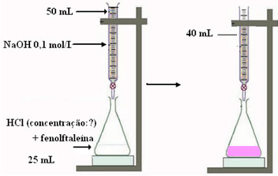
TITULAÇÃO
Se utilizarmos como indicador a fenolftaleína, a solução antes da titulação estará incolor, indicando pH ácido. No final da titulação, a cor da solução deve estar levemente rosa, pois indica que todo ácido reagiu com a base adicionada.
TITULANTE
concentração conhecida
O ponto de equivalência é atingido quando:
nº de mol de H⁺ = nº de mol de OH–
TITULADO
concentração desconhecida
REAÇÃO: HCl + NaOH → NaCl + H₂O
0,001 mol ---- 25 mL
X ------1000 mL
25 mL
x
10 mL
0,1 mol/L
0,1 mol ---- 1000 mL
X ---------10 mL
x = 0,04 mol
x = 0,001 mol
x = 0,04 mol/L

Slide 82
01) Em uma aula de titulometria, um aluno utilizou uma solução de 20 mL de hidróxido de potássio 0,5 mol/L para neutralizar completamente uma solução 1,0 mol/L de ácido sulfúrico. Determine o volume da solução de ácido sulfúrico utilizado pelo aluno:
Reação química que ocorre:
1 H₂SO₄ + 2 KOH → 1 K₂SO₄ + 2 H₂O
V_{B} = 20 mL
m_{B} = 0,5 moL/L
1 mol
2 mols
n_{A}
n_{B}
m _{B} x V_{B}
1
2
m _{A} x V_{A}
n_{B}
=
n_{A}
=
n_{A}
n_{B}
2
0,5 x 20
1,0 x V_{A}
=
V_{A} = ? mL
2
m_{A} = 1,0 moL/L
V_{A} = 5,0 mL

Slide 83
02) 20 mL de uma solução aquosa de NaOH de molaridade desconhecida foram titulados com uma solução aquosa 0,2 mol/L de H₂SO₄. O volume de ácido gasto na titulação foi de 50 mL. Qual a molaridade da base?
1,0 mol/L.
2,0 mol/L.
3,5 mol/L.
0,5 mol/L.
4,0 mol/L.
Resolvido em sala

Slide 84
03) Quantos gramas de hidróxido de potássio são neutralizados por 250 mL de solução de ácido nítrico de concentração 0,20 mol/L ? Dado: Massa molar do KOH = 56,0 g/mol
1,0 g.
1,2 g.
1,4 g.
2,8 g.
5,6 g.
Resolvido em sala

Slide 85
TESTE OS SEUS CONHECIMENTOS
DILUIÇÃO E MISTURA DE SOLUÇÕES
RESOLVA A WEBQUEST PROPOSTA E AVALIE O SEU APRENDIZADO!!!
BOM TRABALHO!
https://forms.gle/pXAnYxAhZXSzQaDk9

Slide 86
ESQUEMA DE ESTUDO
ACOMPANHE TAMBÉM PELO SEU LIVRO DIDÁTICO
LEIA
ANOTE
TESTE
AVALIE OS SEUS CONHECIMENTOS FAZENDO OS EXERCÍCIOS PROPOSTOS DOS SLIDES E DO LIVRO
FAÇA OS SEUS RESUMOS

Slide 87
—MARIE CURIE
“NA VIDA NÃO EXISTE NADA A SER TEMIDO, APENAS A SER COMPREENDIDO.”

Slide 88
OBRIGADA
ALGUMA DÚVIDA?
ANOTE E ENTRE EM CONTATO...

Slide 89
REFERÊNCIAS A escrita e as ilustrações dos slides foram retirados destes sites:
https://www.todamateria.com.br/titulacao.
https://www.todamateria.com.br/solucoes-quimicas/.
https://www.manualdaquimica.com/fisico-quimica/solucoes-quimicas.htm.
https://www.manualdaquimica.com/fisico-quimica/solucoes.htm.
https://brasilescola.uol.com.br/o-que-e/quimica/o-que-e-concentracao-solucoes-quimicas.htm
http://educacao.globo.com/quimica/assunto/solucoes/concentracao-de-solucoes.html
https://mundoeducacao.uol.com.br/quimica/tipos-concentracao.htm.
https://www.manualdaquimica.com/fisico-quimica/diluicao-solucoes.htm
http://www.agamenonquimica.com/

